Slide 1
Тақырыбы: Жануарлардың бөліп шығару жүйелері

Slide 2

Оқу мақсаты
терийлері
7.1.5.3. – омыртқасыз және омыртқалы жануарлардың бөліп шығару жүйелерінің құрылысын салыстыру
омыртқасыз және омыртқалы жануарлардың бөліп шығару жүйелерінің құрылысын салыстырады
Бағалау критерийі
<number>

Slide 3
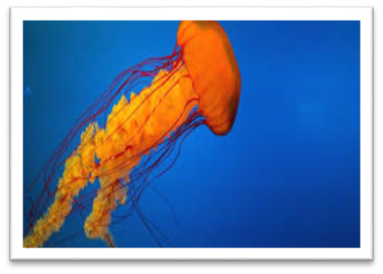

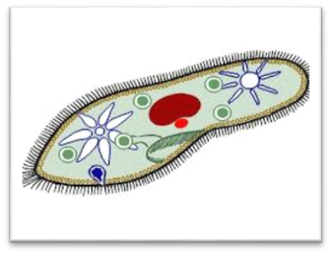
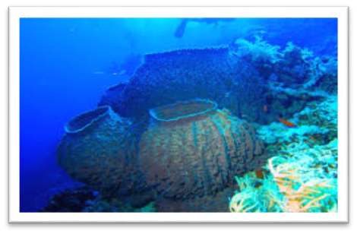
Қарапайымдылар .
Қарапайымдылар немесе біржасушалы жануарлар жиырылғыш вакуоль арқылы бөліп шығаруды жүзеге асырады. Бұл – жасуша цитоплазмасында болатын мембрана көпіршіктері. Жиырылғыш вакуольге зиянды ерітіндіге толған соң, олар «жиырылады» сыртқа шығарады.
Жиырылғыш вакуоль алғашқы көпжасушалы жануарлар: губкалар,медуза.
<number>

Slide 4
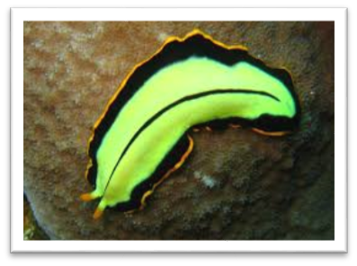
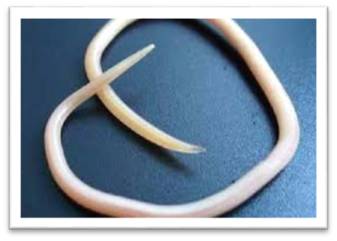
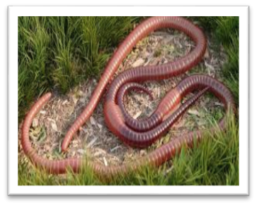
Құрттар.
Жалпақ құрттар – бұл жануарларда дербес шығару мүшелері: «жұлдыз тәрізді жасушалар» алғаш пайда болды. Шеті жұлдыз сияқты, құйғыға ұқсайтын құрылымның алдында кірпікшелердің шоғыры болады.
Жұмыр құрттар – бұл жануарларда бөлу мүшесі ретінде денесінің ортасында бір шығару тесігіне ашылатын бөлу түтікшесі. Ол арқылы зиянды заттар сыртқа шығарылады.
Буылтық құрттар – зәр шығару түтікшелері метанефридиялар пайда болды.
<number>

Slide 5
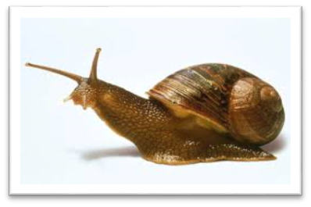

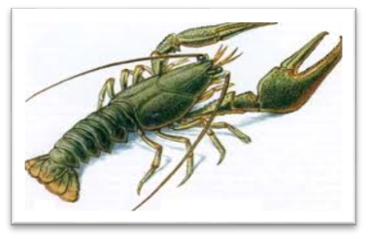
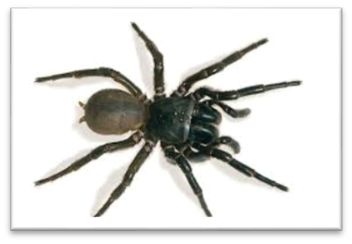
Ұлулар және буынаяқтылар:
Ұлулар типінде бір немесе екі бүйрек қызмет етеді
Шаянтәрізділер – негізгі шығару мүшесі жасыл бездер.Бас бөлігінде орналасады.
Өрмекшітәрізділер және жәндіктер класында ерекше шығару мүшесі –мальпигий түтікшелері.
<number>

Slide 6

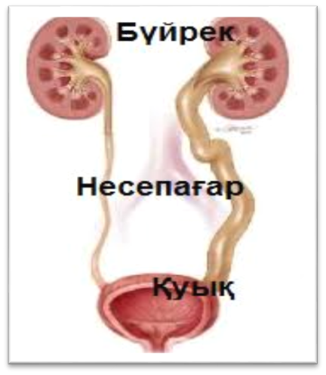
Балықтар және сүтқоректілер
Балықтардан бастап сүтқоректілерге дейін барлық омыртқалыларда зәр шығару мүшелері бүйректен, несепағардан және зәр шығару түтікшесінен немесе клоака арқылы қоршаған ортаға ашылатын қуықтан тұрады.
<number>

Slide 7
Тәжірибелік тапсырма
Тапсырма №1. Жалпақ, жұмыр және буылтық құрттар бөліп шығару мүшелеріне салыстырмалы түрде сипаттама беріңіз:
Жалпақ құрттар | Жұмыр құрттар | Буылтық құрттар
Дескриптор:
Жалпақ, жұмыр және буылтық құрттар бөліп шығару мүшелеріне салыстырмалы түрде сипаттама береді.
<number>

Slide 8
Тапсырма жауабы
Тапсырма №1.
Жалпақ құрттар | Жұмыр құрттар | Буылтық құрттар
Жұлдыз тәрізді жасушалар | Денесінің ортасында шығару тесігіне ашылатын бөлу түтікшесі | метанефридиялар
<number>

Slide 9
Сабақты бекіту
Тапсырма №2 Ұлу,шаян,балық және сұтқоректілердің бөліп шығару мүшелерін салыстырмалы түрде сипаттаңыз:
Ұлулар | Шаянтәрізділер | Балық | Сүтқоректілер
Дескриптор:
    Ұлу,шаян,балық және сұтқоректілердің бөліп шығару мүшелерін салыстырмалы түрде сипаттайды
<number>

Slide 10
Сабақты бекіту тапсырмасының жауабы
Тапсырма №2
Ұлулар | Шаянтәрізділер | Балық | Сүтқоректілер
Бір немесе екі бүйрек | Жасыл бездер | Бүйрек, несепағар және клоака | Бүйрек, несепағар және зәр шығару түтігі, қуық
<number>

Slide 11
Тәжірибелік тапсырма
Тапсырма №3. Омыртқалы және омыртқасыз ағзалардың бөліп шығару жүйесіндегі айырмашылық және ұқсастығын анықтаңыз:
Омыртқасыз ағзалар | Ұқсастығы | Омыртқалы ағзалар
Дескриптор:
Омыртқалы және омыртқасыз ағзалардың бөліп шығару жүйесіндегі айырмашылық және ұқсастығын анықтайды
<number>

Slide 12
Тапсырма жауабы
Тапсырма №3 Тұжырымдар кестесі
Омыртқасыз ағзалар | Ұқсастығы | Омыртқалы ағзалар
Қарапайым дербес шығару мүшелері | Ұлуларда және сүтқоректілерде бүйрек болады. Зиянды заттарды сыртқа шығаруға қатысады | Толық дамыған зәр шығару жүйесі қалыптасқан
<number>

Slide 13

Қорытынды
Рефлексия.
«Мен бүгінгі сабақта....................,
(.........білдім)
(.............толықтырғым келеді)
(................сұрағым бар)
<number>

Slide 14
Үй жұмысы
§31 Біліміңді тексер:
Синтез сұрағы -1 және 2, 115-бетте.
<number>

Slide 15
Қолданылған әдебиеттер
Сабақ төмендегі оқулық негізінде құрастырылды.
Биология 7 сынып, Қоғамдық-гуманитарлық бағыт. Оқулық авторлары: А.Р.Соловьева, Б.Т. Ибраимова, Ж. Алина;
<number>

